Slide 1
BLOK 2 VERWERKT OOGST
Teelt & Technologie

Slide 2
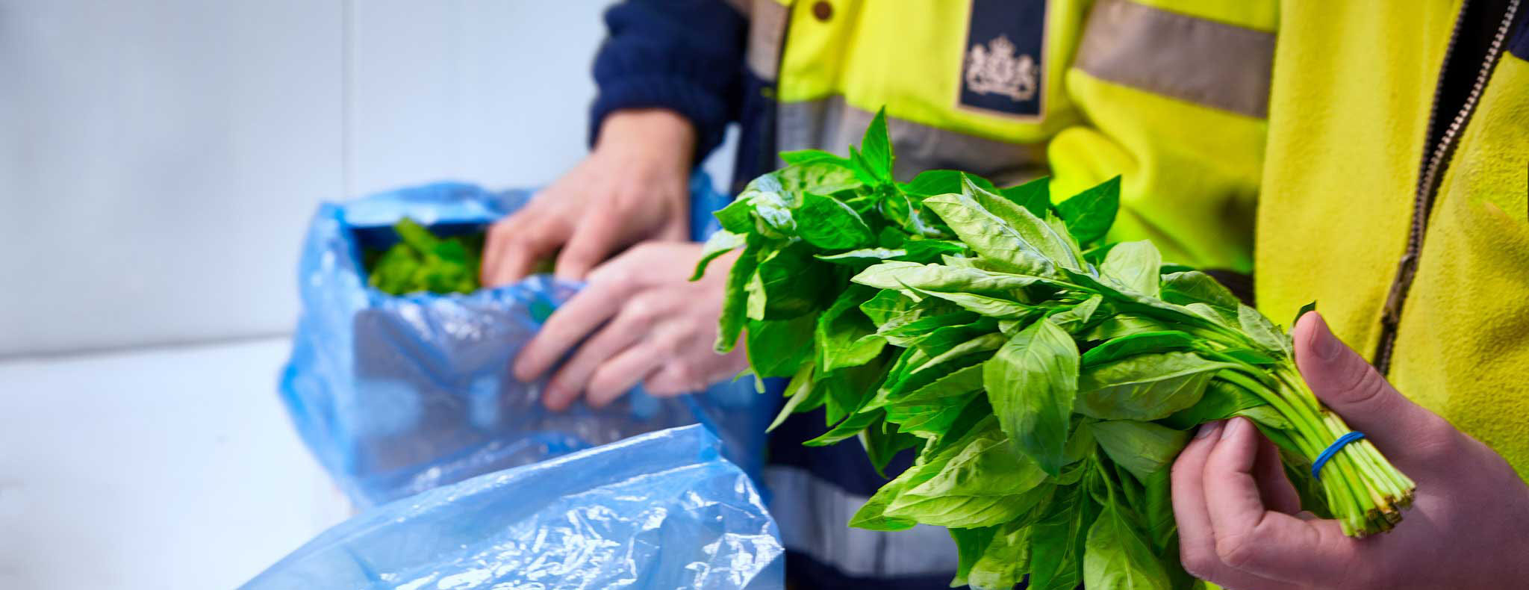
Kenmerken van verse, plantaardige producten
Programma
Les 1 Introductie
Les 2 Water
Les 3 Ademhaling
Les 4 Ethyleen
Les 5 Koeling
Les 6 Derving
Les 7 Herhaling
Les 8 Toets

Slide 3
Kenmerken van verse, plantaardige producten
Les 5 Koeling
Wat is koelen?
Verlagen van de temperatuur
Verse, plantaardige producten hogere temperatuur dan bewaartemperatuur
Uitzondering tropische kamerplanten/producten
Verschil tussen ‘koelen’ en ‘koel bewaren’
Eerst voorkoelen daarna koel bewaren of vervoeren

Slide 4
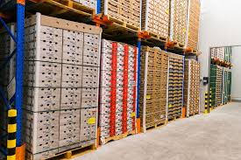
Kenmerken van verse, plantaardige producten
Les 5 Koeling
Waarom koelen?
Directe gevolgen:
verlagen de ademhalingssnelheid
uitputting van de reserves
lagere verdamping
ontwikkelingssnelheid is lager

Slide 5
Kenmerken van verse, plantaardige producten
Les 5 Koeling
Waarom koelen?
Indirecte gevolgen:
Remming van:
Rijping
Bloemopening
Veroudering
Ethyleen vorming
Groei schimmels en micro-organismen
Bacteriën in wateremmer & stengels

Slide 6
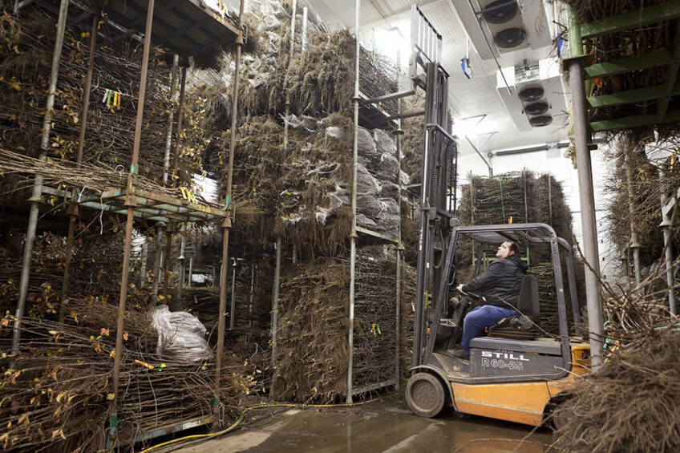
Kenmerken van verse, plantaardige producten
Les 5 Koeling
Veldwarmte
Er is een hoeveelheid warmte in het product,
die afgevoerd moet worden om de temperatuur van
het product te verlagen.
Ademhalingswarmte
Warmte, die ontstaat door de ademhaling van het product. Ook deze ademhalingswarmte moet worden afgevoerd om een product te koelen.
Alleen als de veldwarmte én de ademhalingswarmte worden afgevoerd zal het product de gewenste temperatuur bereiken.

Slide 7
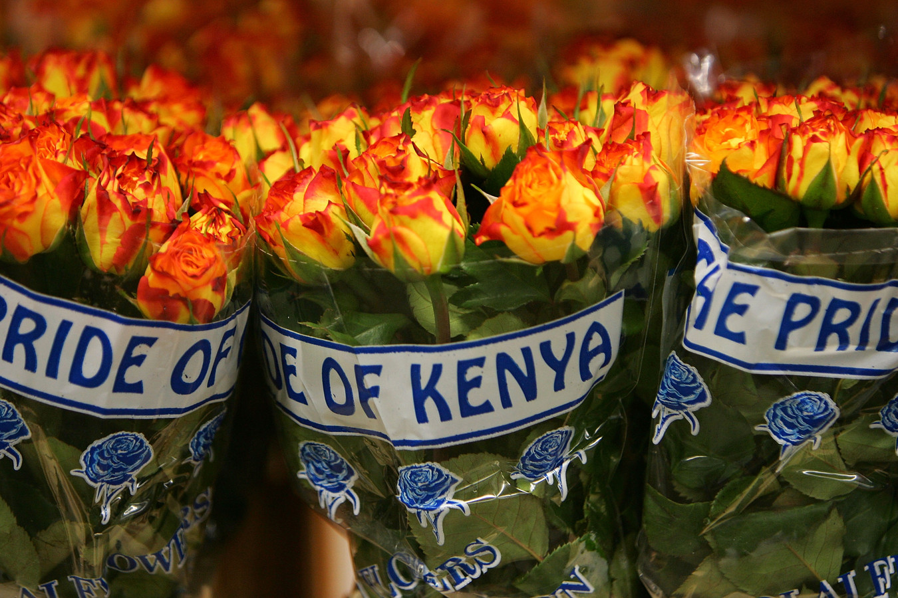
Kenmerken van verse, plantaardige producten
Les 5 Koeling
Koelcapaciteit
Ademhalingssnelheid en dus de
ademhalingswarmte verschillen per product.
Koelcapaciteit benodigd is product afhankelijk
Een koelinstallatie wordt aan het product aangepast
De ademhalingssnelheid afhankelijk van de temperatuur van het uitgangstemperatuur product.
Een warm product is veel moeilijker te koelen dan een koeler product.

Slide 8
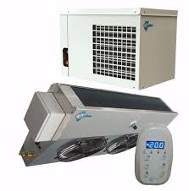
Kenmerken van verse, plantaardige producten
Les 5 Koeling
Vocht en CO2
Elke product kent zijn ideale bewaartemperatuur. Bij koeling is niet alleen temperatuur belangrijk maar ook de luchtvochtigheid in de koelcel.
Hou dit in de gaten en plaats vernevelaars bij kans op uitdroging.
Problemen kunnen zich ook voordoen als de lucht van samenstelling In de koelcel afwijkt van het ideaal.
Je kunt dan denken aan de afwijkingen op het gebied van koolstofdioxide, koolmonoxide, zuurstof of andere gassen voortkomend uit gaslekken van koelinstallaties of gassen afgescheiden door de producten zelf zoals ethyleen.

Slide 9
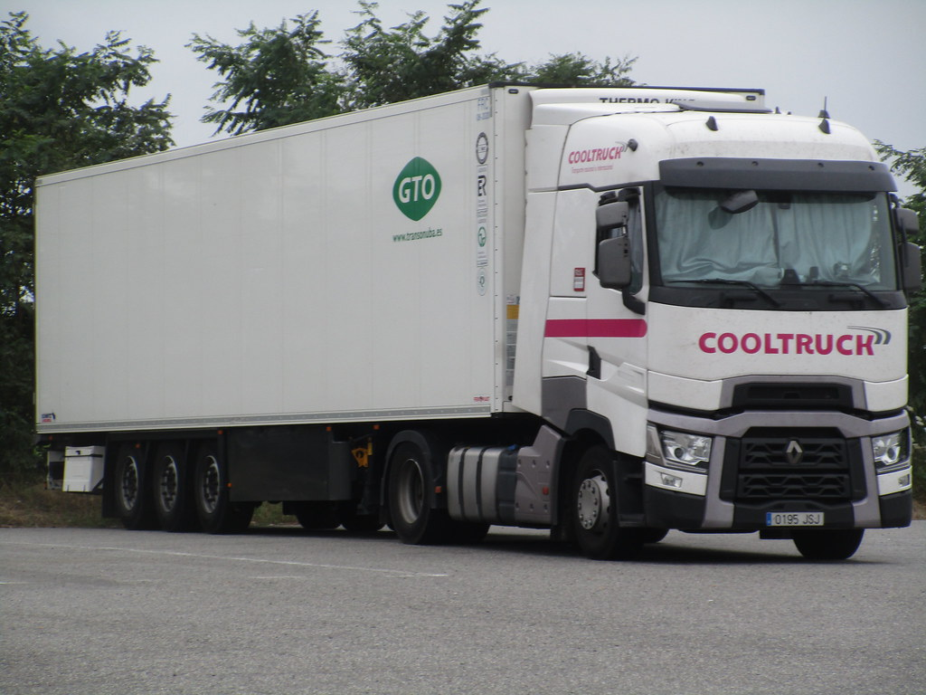
Kenmerken van verse, plantaardige producten
Les 5 Koeling
Koeltransport of geconditioneerd vervoer
In de internationale handel wordt veel vervoert met cooltrucks en coolcontainers.
Een goede belading en afstelling is een vereiste. Daarnaast is een ATP keuring van de transportmiddelen verplicht.

Slide 10
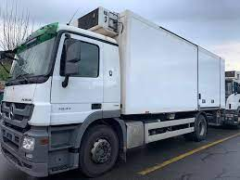
Kenmerken van verse, plantaardige producten
Les 5 Koeling
Koeltransport of geconditioneerd vervoer
ATP gekeurd
Voor internationaal gekoeld of verwarmd vervoer moet de vrachtwagen ATP(Accord Transport Perishables*). -gekeurd zijn.
Als de vrachtwagen ATP-goedgekeurd is komt de zijkant van het voertuig een sticker.
Op die sticker staan:
Soort voertuig
De isolatiewaarde
De temperaturen die bereikt kunnen worden.
De maand en het jaar tot wanneer de keuring geldig is.
*overeenkomst transport bederfelijke waren

Slide 11
Kenmerken van verse, plantaardige producten
Les 5 Koeling
GROEPSOPDRACHT
Bespreek in de klas hoe er rekening gehouden wordt met geconditioneerd vervoer.

